Slide 1
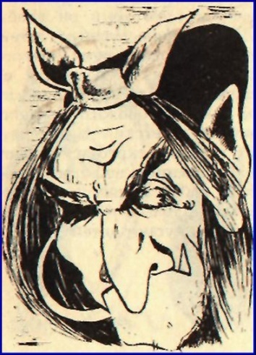
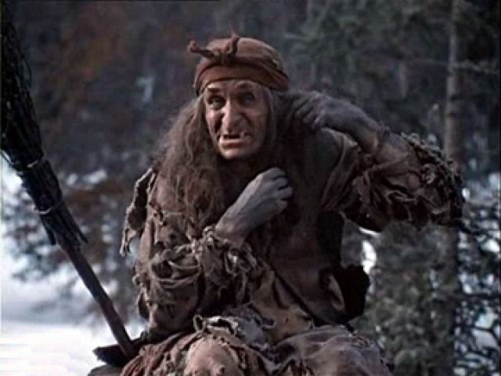
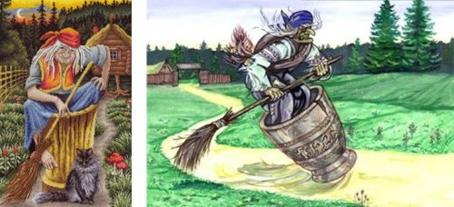
В гостях у Бабы-Яги
Открытый урок
Подготовила Павлова З.Н
МОУ ДОД ДШИ

Slide 2
Я - фольклорный элемент, У меня есть документ. Я вообще могу отседа Улететь в любой момент! За жару ли, за пургу Все бранят меня, каргу, А во мне вреда не больше, Чем в ромашке на лугу!
Ну, случайно, ну, шутя, Сбилась с верного путя! Дак ведь я - дитя природы, Пусть дурное, но - дитя! Коль судить - дак тех двоих, Соучастников моих. Энто я по виду нечисть, А по сути чище их!..

Slide 3
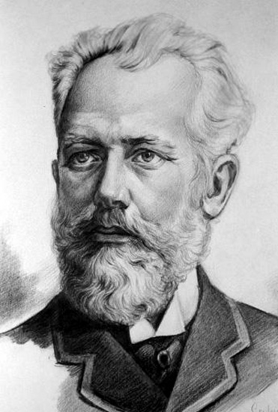
П.И. Чайковский "Детский альбом"
Б. Асафьев назвал «Бабу-ягу» очень редким и выразительнейшим примером фантастики Чайковского. Он писал: «Известно, что чем сильнее ему (Чайковскому) не нравился какой-либо жанр музыки, тем удачнее у него получалось сочинение, когда он за этот жанр брался. Взявшись за какой-либо казавшийся ему чуждым жанр, например фантастический, он решал задачу настолько, по-своему, необычно, что обогащал музыку свежей струей. Так замечательно показан образ Бабы-яги, настороженное внимание к страшному».

Slide 4
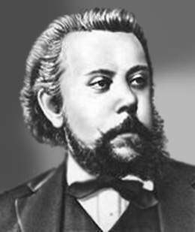
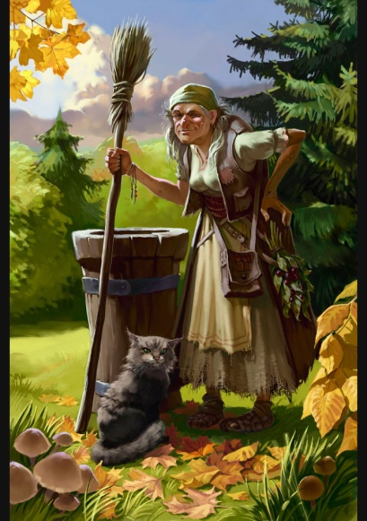
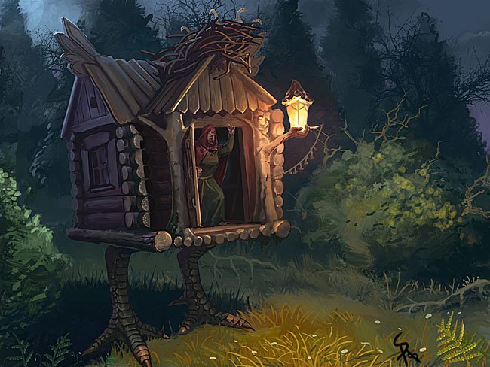
М. Мусоргский
«Картинки с выставки — воспоминание о Викторе Гартмане»
"Избушка на курьих ножках" - данная работа олицетворяет полет Бабы-Яги на метле, грозно постукивающей клюкой.

Slide 5
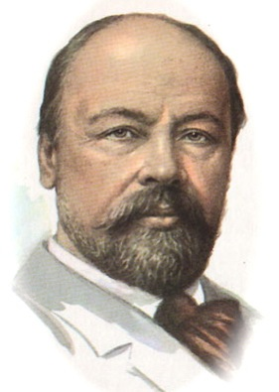
А.К. Лядов
«Баба-Яга»
«Баба-Яга» — первая из нескольких симфонических миниатюр Лядова, воплотивших один конкретный, чрезвычайно яркий образ.
«...Баба-Яга вышла во двор, свистнула, — перед ней явилась ступа с пестом и помелом. Баба-Яга села в ступу и выехала со двора, пестом погоняет, помелом след заметает... Скоро послышался в лесу шум: деревья трещали, сухие листья хрустели...»

Slide 6
А.Хевелев
«Баба-Яга»

